Slide 1

主讲讲师：李士杰
事件对象
-2016-11-
讲师Emaill：123456@qq.com

Slide 2
复习回顾
冒泡（事件传递）
stopPropagation
cancelBubble
事件绑定
addEventListener("事件类型","回调函数","false")
removeEventListener("事件类型","回调函数","false")
非火狐 mousewheel event.wheelDelta
火狐 DOMMouseScroll event.detail

Slide 3
8
第
天
事件对象

Slide 4
本单元重点与难点
重点1
滚轮事件
现在让我们一起开始新的学习里程吧！
重点2
放大镜效果
难点1
自定义滚动条
难点2
碰撞检测

Slide 5
一、滚轮事件

Slide 6
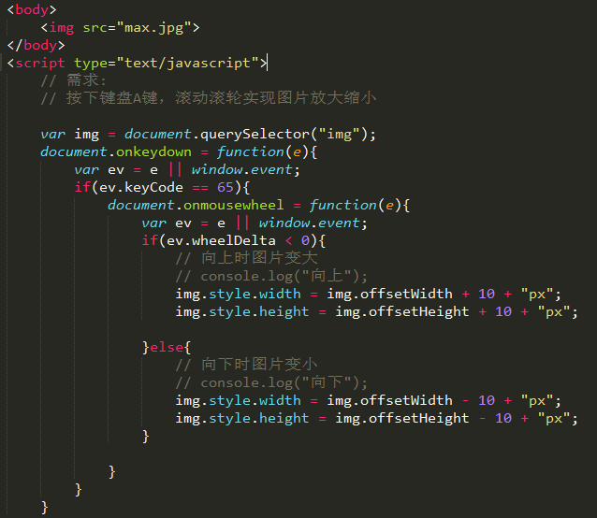
作业讲解
需求
按下键盘A键，滚动滚轮实现图片放大缩小

Slide 7
1.1滚轮事件
在当我们滚动鼠标滚轮时,就触发了鼠标的滚轮事件,常见的有通过滚轮来移动页面。 在绑定滚轮事件时,我们需要注意浏览器之间的兼容,主要是处理火狐浏览器和其他浏览器之间的兼容性。在火狐浏览器中,滚轮事件叫做: DOMMouseScroll ,其他浏览器中,滚轮事件叫做: mousewheel

Slide 8
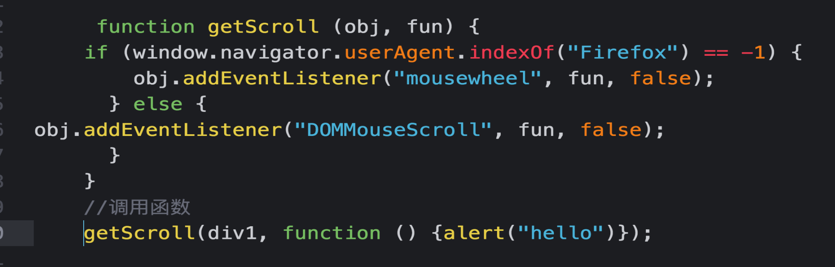
1.2滚轮事件兼容写法
首先,我们要判断当前浏览器是哪种浏览器,我们可以使用 window.navigator.userAgent 来获取用户的浏览器信息,然后在版本信息中搜索 FireFox 来判断当前是否是火狐

Slide 9
1.3滚轮事件用到的属性
event.detail 火狐浏览器用到的属性
if(event.detail > 0){
console.log("向下滑动"+event.detail);
}else if(event.detail < 0){
console.log("向上滑动"+event.detail);
}

Slide 10
1.3滚轮事件用到的属性
event.wheelDelta 非火狐浏览器用到的属性
if(event.wheelDelta > 0){
console.log("向上滚动");
}else if(event.wheelDelta < 0){
console.log("向下滚动");
}

Slide 11
二、放大镜效果

Slide 12
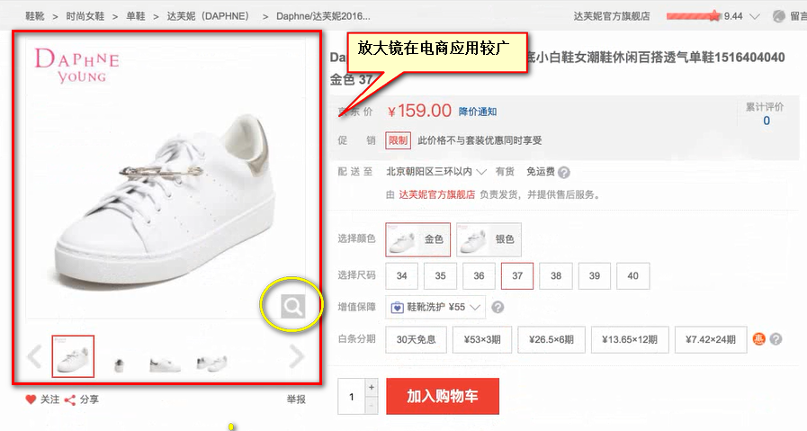
2.1 放大镜应用

Slide 13
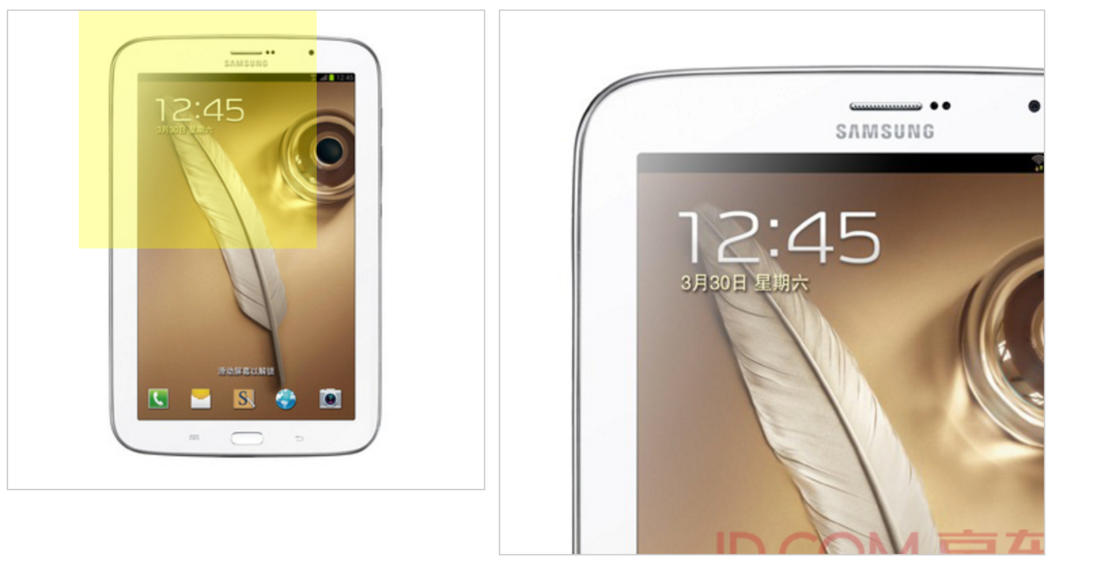
3.2 放大镜效果
要点: * 设置滑块跟随鼠标移动的位置 * 设置大图显示的区域和滑块的区域一致

Slide 14
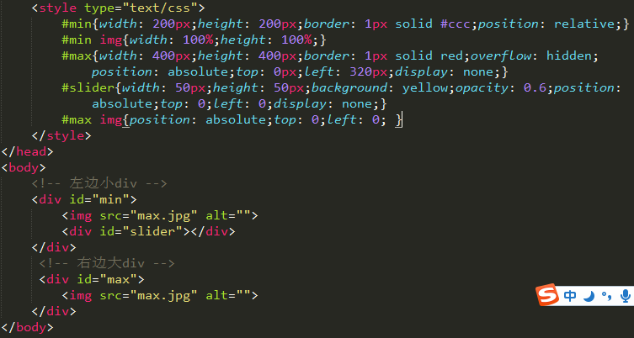
3.3 放大镜布局

Slide 15
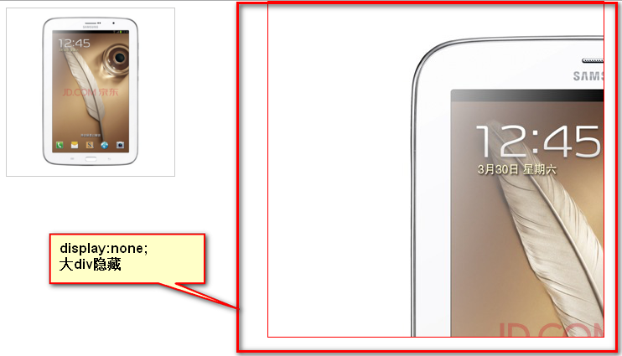
布局效果展示

Slide 16
3.4 需求：
1:给mindiv添加mousemove事件
2:当鼠标在mindiv上面移动的时，slider和maxdiv出现
3:让slider跟随鼠标移动,并且鼠标箭头在slider正中间显示
4:如果x值小于0时，让slider停留在left=0，如果x值大于(min-slider宽度)时,让slider停留在left=(min-slider宽度),y值同理
5:如果鼠标移出minDiv时，让slider和maxDiv隐藏

Slide 17
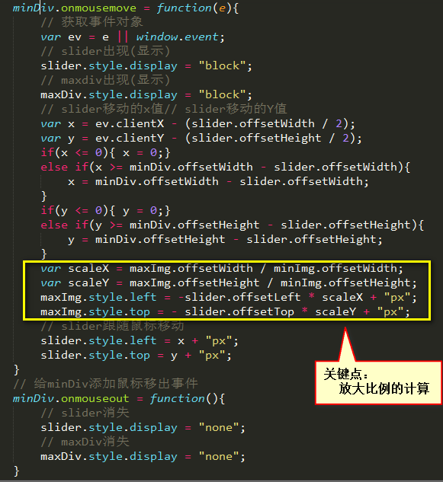
3.5 代码实现

Slide 18
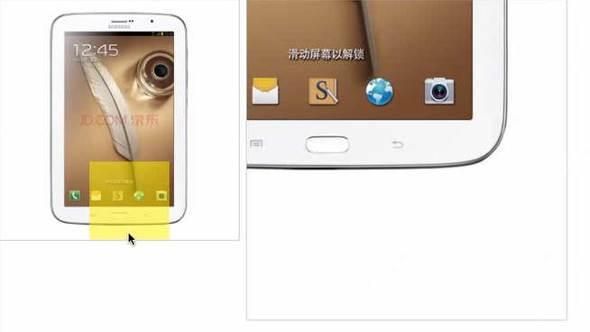
效果实现

Slide 19
随堂练习
按之前的讲解独立实现放大镜效果

Slide 20
三、自定义滚动条

Slide 21
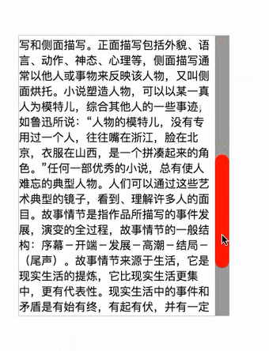
3.1 预期效果展示

Slide 22
3.2 自定义滚动条原理分析
外边框的高度除以文本高度=小滑块的高度除以滑块框的高度
小滑块儿高度= 外边框的高度/文本高度*滑块儿框的高度
maxMove = scroll.offsetHeight-moves.offsetHeight;
小块儿可移动的最大距离=滚动框高度-小块儿高度
maxTxt = txt.offsetHeight-warp.clientHeight;
文本可移动的最大距离=文本高度-外边框高度
txtT = mt/maxMove*maxTxt;
文本的top值/ 文本可移动的最大距离= 小块儿的top值/小块儿可移动的最大距离

Slide 23
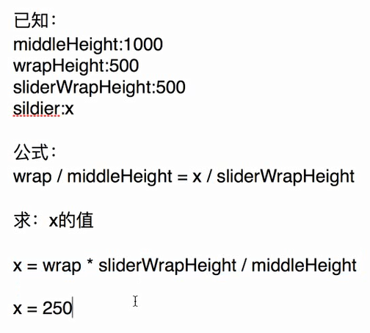
公式：

Slide 24
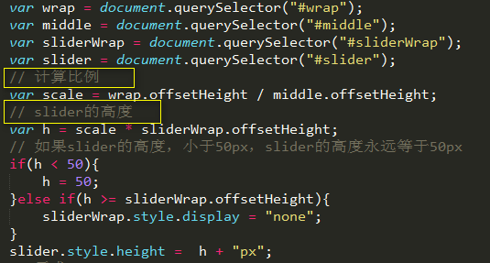
3.4 代码实现

Slide 25
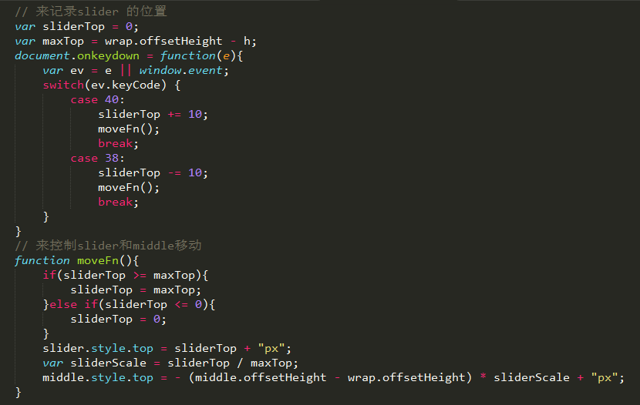
需求:
当点击键盘"下键"时,slider向下移动10px
当点击键盘"上键"时,slider向上移动10px

Slide 26
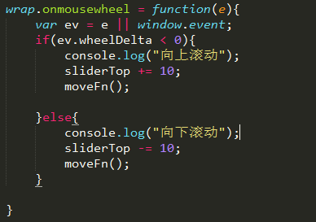
给wrap添加滚轮事件(滚轮向上滚动，slider向下移动)

Slide 27
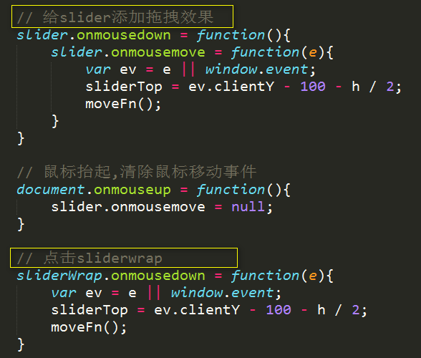
拖拽和点击效果：

Slide 28
3.3 阻止默认事件
submit按钮默认是执行表单提交的。如何做才能不让他跳转呢?这就需要我们拦截系统默认事件我 们可以通过 return false 来拦截系统默认的事件我们还可以使用 preventDefault 来拦截,只是 preventDefault 对ie6--ie8不兼容

Slide 29
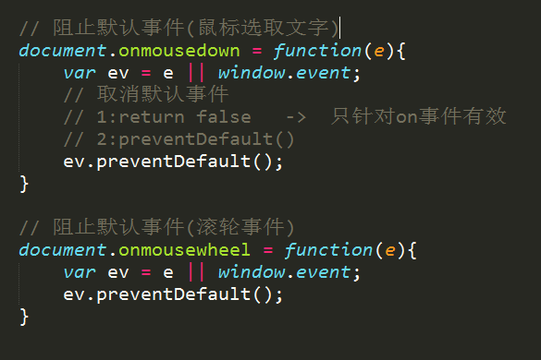
阻止默认事件

Slide 30
课堂练习
完成自定义滚动条制作

Slide 31
四、 碰撞检测

Slide 32
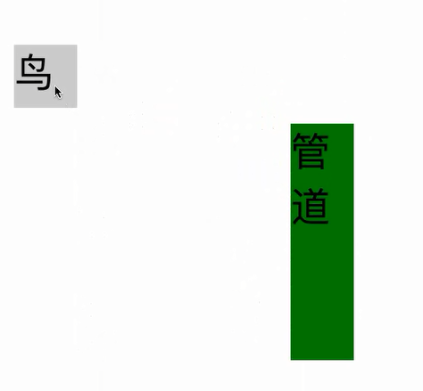
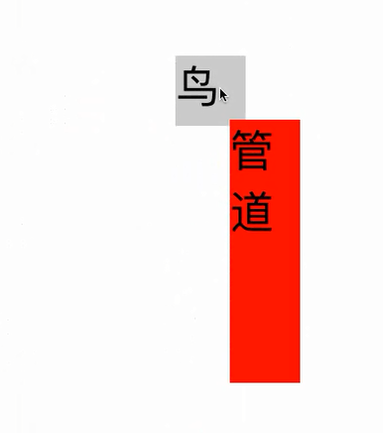
效果演示
小鸟碰撞管道

Slide 33
碰撞检测核心算法
在一些小游戏中,我们需要检测,例如贪吃蛇的蛇是否碰到了食物,在这里就需要用到“碰撞检 测”。碰撞检测的核心算法是:(碰撞物体的宽度+碰撞物体距离边框的距离 )和 (被 碰撞物体距离边框的距离)进行比较,如果前边条件大于后边条件,则可以认为已经发生碰撞了。

Slide 34
碰撞检测具体分析
检测两个矩形是否发生了碰撞,就是检测矩形的上下左右四个边是否发生重叠交叉。 以下是发生碰撞的条件:
左侧碰撞:碰撞物体的右边距 > 被碰撞物体左边距
右侧碰撞:碰撞物体的左边距 < 被碰撞物体的右边距
顶部碰撞:碰撞物体的底部 > 被碰撞物体的顶部
底部碰撞:碰撞物体的顶部 < 被碰撞物体的底部
应同时满足上述四个条件所以用判断符&&连接

Slide 35
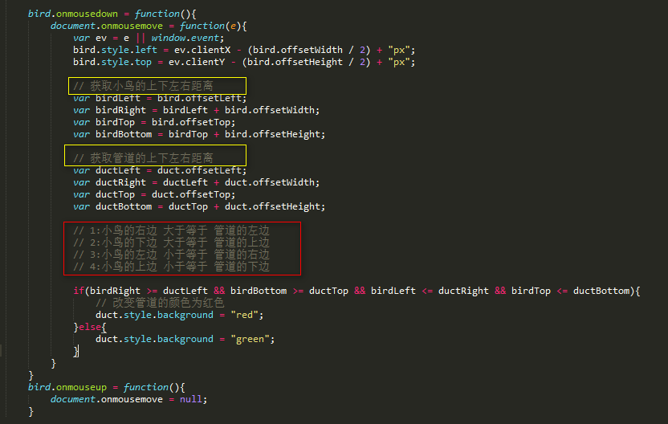
代码实现

Slide 36
3.课堂练习
拖动小块儿移动，与另一个小块儿发生碰撞，碰撞过后改变小块儿的背景颜色。

Slide 37
课后作业
随机出5~8个div做成的小块儿，且出现位置随机，拖动可移动小块儿与其他小块儿发生碰撞并改变发生碰撞的小块儿的背景颜色

Slide 38
谢谢观赏

